Slide 1
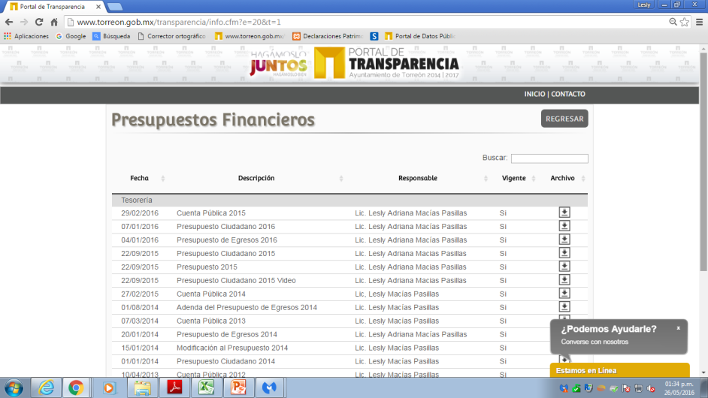
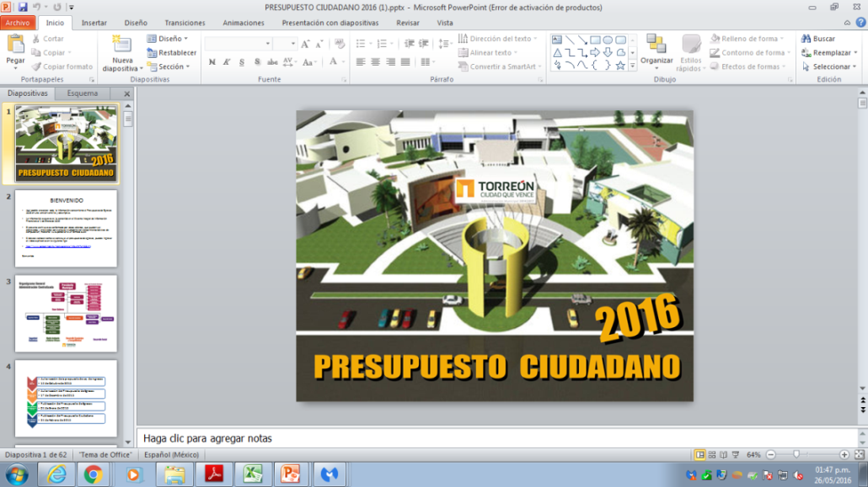
Índice de Información Presupuestal Municipal 2016
6.- Presupuesto de Egresos en formato ciudadano disponible en la Pagina de gobierno Municipal www.torreon.gob.mx/transparencia

